Slide 1
Ιστορία Κατεύθυνσης
Κατερίνα Τζάμου
Φιλόλογος
Δρ. Ιστορίας της Τέχνης

Slide 2
Πολιτικα κομματα και παραταξεισ στην Ελλαδα απο (1864 - 1909)
Πολιτικά κόμματα

Slide 3
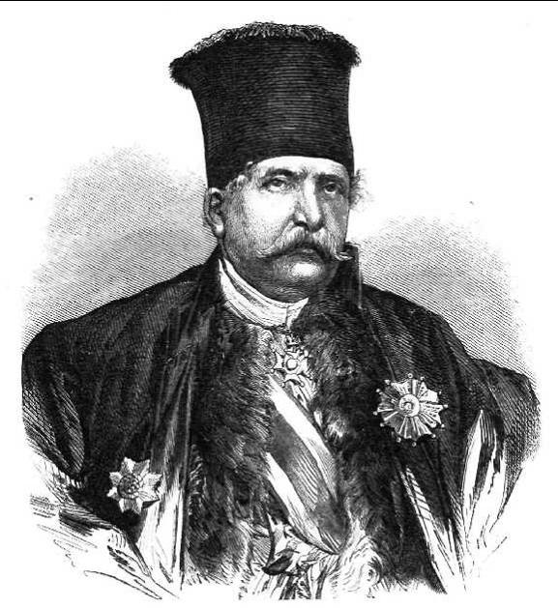
Πεδινοί
Οι πεδινοί είχαν ως ηγέτη τον Δημήτριο Βούλγαρη, ο οποίος υπονόμευε τους κοινοβουλευτικούς θεσμούς.
Με παρεμβάσεις στο στρατό επιχείρησε τη δημιουργία σώματος «πραιτωριανών» για να εξασφαλίσει την παραμονή του στην εξουσία. Εμπόδιο στις επιδιώξεις του στάθηκαν πολιτικές ομάδες και θεσμοί.
Ο Βούλγαρης έβρισκε οπαδούς ανάμεσα σε εκείνους που είχαν διοριστεί στο στρατό ή στο δημόσιο παράνομα και φοβούνταν μη χάσουν τη θέση τους σε περίπτωση επικράτησης συνθηκών κοινοβουλευτικής νομιμότητας, σε άνεργους πτυχιούχους και στους μικροκαλλιεργητές.

Slide 4
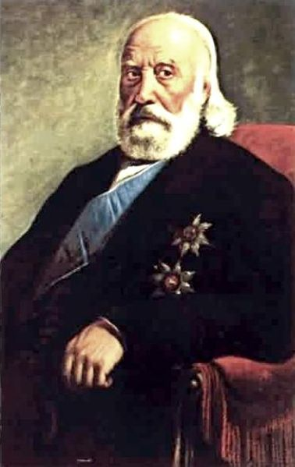
Ορεινοί
Οι ορεινοί απαρτίστηκαν από διάφορες ομάδες(υπό τον Δ. Γρίβα και τον Κ. Κανάρη) με κοινό στόχο την αντίσταση στην πολιτική των πεδινών.
Βρήκαν υποστηρικτές μεταξύ των μικροκαλλιεργητών, των κτηνοτρόφων, των εμπόρων και των πλοιοκτητών.

Slide 5
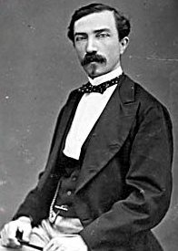
«Εθνικόν Κομιτάτον» του Επαμεινώνδα Δεληγιώργη
Υποστήριξε την ανάπτυξη του κοινοβουλευτισμού και τον εκσυγχρονισμό της χώρας
Υποστήριξε την οικονομική ανάπτυξη και μεταρρυθμίσεις στη διοίκηση και στο στρατό, πολιτισμική εξάπλωση στην Οθωμανική Αυτοκρατορία.

Slide 6
Εκλεκτικοί
Οι Εκλεκτικοί, ήταν μία ετερόκλητη παράταξη εξεχόντων πολιτικών, λογίων και αξιωματικών με μετριοπαθείς θέσεις.
Προσπαθούσαν να μεσολαβούν μεταξύ των άλλων παρατάξεων και να υποστηρίζουν σταθερές κυβερνήσεις.

Slide 7
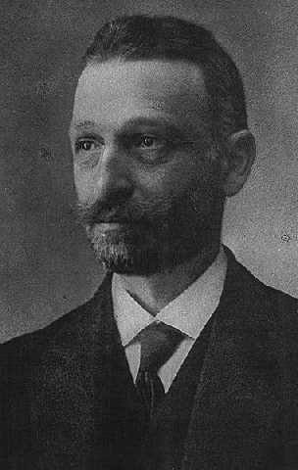
Κόμμα Ιαπώνων
Η κοινοβουλευτική ομάδα των Ιαπώνων ήταν πολιτικό μόρφωμα υπό τον Δημήτριο Γούναρη, το οποίο ιδρύθηκε το 1906.
Επίκεντρο της κριτικής του ήταν η αδυναμία του πολιτικού συστήματος να προσαρμοστεί στις εξελίξεις της κοινωνίας.
Η ομάδα δεν μπόρεσε να επιβιώσει και διαλύθηκε το 1908.

Slide 8
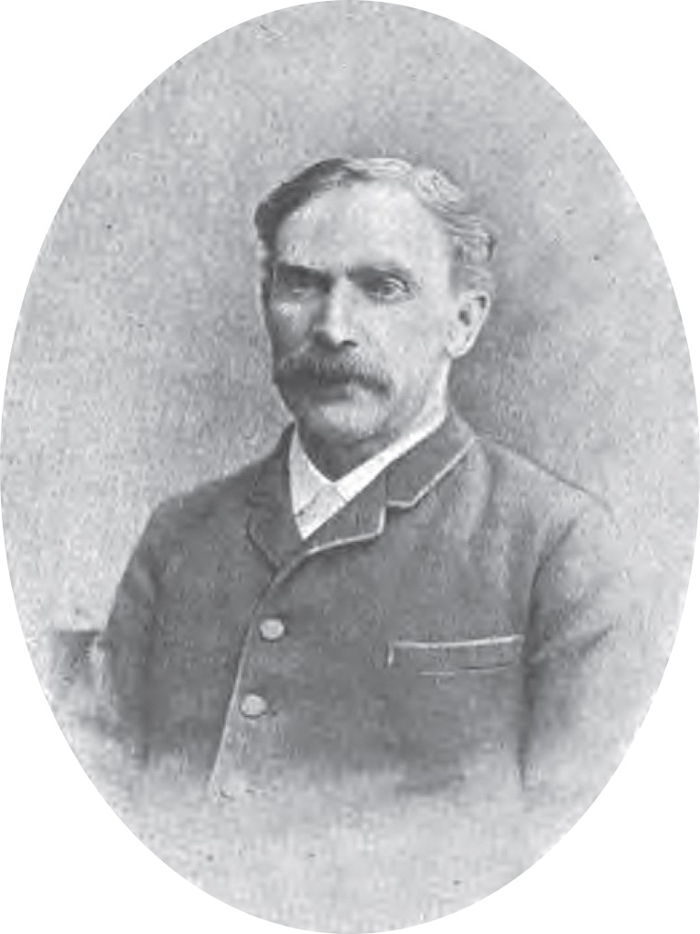
Ραλλικό κόμμα
Το ραλλικό κόμμα ήταν αντίθετο προς τον εκσυγχρονισμό. Ήταν κατά της ισχυρής εκτελεστικής εξουσίας, όπως αυτή διαμορφώθηκε κατά τα τέλη του 190υ αιώνα και όπως το απαιτούσε η μεταρρυθμιστική πολιτική των φιλελευθέρων.
Υποστήριζε ότι το κοινοβούλιο πρέπει να έχει ισχυρή θέση στο πολιτικό σύστημα.
Στο πρόσωπο του βασιλιά όμως έβλεπε το σύμβολο της εθνικής ενότητας που ξεπερνούσε τα σύνορα της χώρας.
Ζητούσε ενίσχυση της παραγωγής και αύξηση των θέσεων εργασίας, ώστε με την οικονομική ανάπτυξη να εξευρεθούν χρήματα για εξοπλισμούς, να καταπολεμηθεί η διαφθορά και η πατρωνία των κομμάτων.
Πάντως, το ραλλικό κόμμα δεν είχε κάποιο συγκεκριμένο αναπτυξιακό πρόγραμμα για την οικονομία.

Slide 9
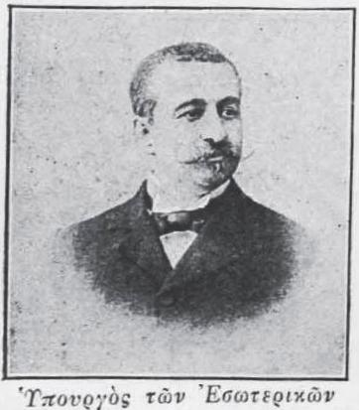
Εθνικό Κόμμα του Κ. Μαυρομιχάλη
Δε διέφερε από το Ραλλικό. Οι εκπρόσωποί του προσπαθούσαν να εκμεταλλευτούν τη συμμετοχή του αρχηγού τους στα πολιτικά πράγματα μετά το κίνημα του 1909
Υποστήριζαν την «Ανόρθωση», που κατά την εκτίμησή τους, δεν μπόρεσαν να υλοποιήσουν οι Βενιζελικοί.

Slide 10
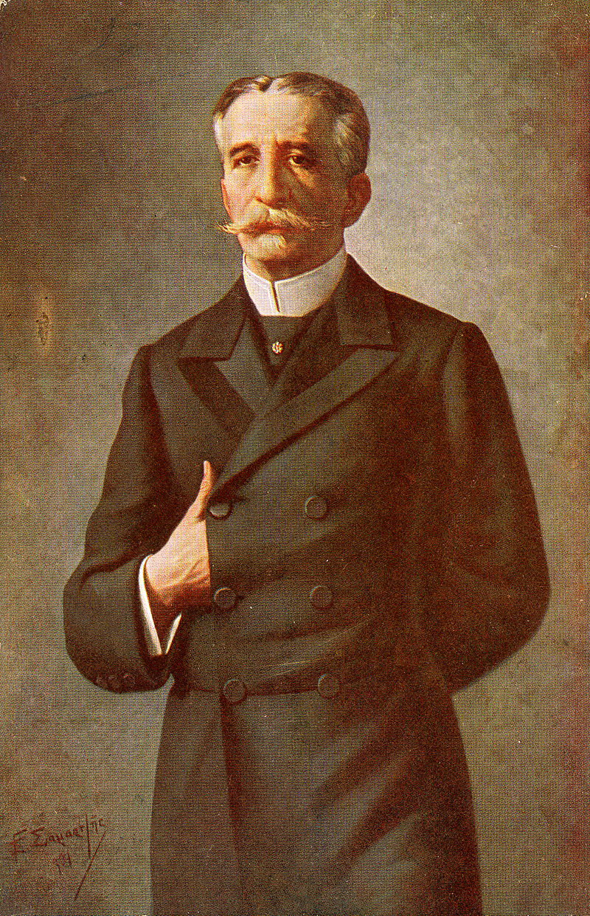
Κόμμα του Γ. Θεοτόκη
Το κόμμα του Θεοτόκη ήταν πιο μετριοπαθές από τα άλλα δύο και ζητούσε να διορθώσει αυτά που θεωρούσε λάθη των Φιλελευθέρων.
Συμφωνούσε με την πάση θυσία αύξηση των εξοπλισμών και ζητούσε φορολογικές ελαφρύνσεις για τους μικροεισοδηματίες.
Από το κίνημα στο Γουδί έως τη συνταγματική κρίση του 1915, μεταξύ των αντιβενιζελικών κομμάτων το θεοτοκικό κόμμα είχε τη μεγαλύτερη εκλογική βάση και έτσι αποτέλεσε τον πυρήνα των αντιβενιζελικών.

Slide 11
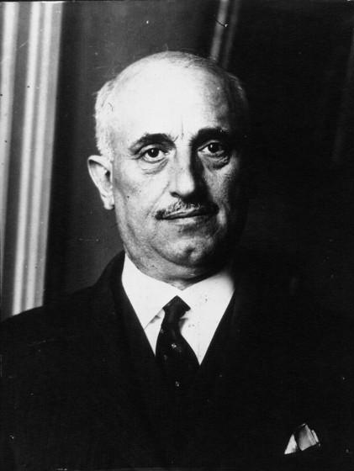
Κοινωνιολογική Εταιρεία
Η Κοινωνιολογική Εταιρεία ήταν η σοβαρότερη από όλες τις σοσιαλιστικές ομάδες, που αποτέλεσαν αρχικά τα αριστερά κόμματα, η οποία ξεκίνησε από μερικούς διανοουμένους ως αριστερός μεταρρυθμιστικός σύνδεσμος, με στόχο να προπαγανδίσει πολιτικές θέσεις και στη συνέχεια να ιδρύσει κόμμα.
Επιζητούσε για όλα τα μέλη της κοινωνίας ισότητα ευκαιριών, κοινωνικοποίηση των μέσων παραγωγής και διανομή των αγαθών ανάλογα με τις ανάγκες του καθενός, πράγμα που θα μπορούσε να υλοποιηθεί με τη σταδιακή αναμόρφωση της οικονομίας και τη συνταγματική μεταβολή.
Για να επιτευχθούν αυτοί οι στόχοι, έπρεπε να οργανωθούν οι εργάτες σε επαγγελματικές ενώσεις και να ιδρύσουν κόμμα.
Αλέξανδρος Παπαναστασίου

Slide 12
Λαϊκό Κόμμα
Στα μέσα του 1910 οι Κοινωνιολόγοι ίδρυσαν Λαϊκό Κόμμα, με αρχηγό τον Αλέξανδρο Παπαναστασίου και με βασικές προγραμματικές δηλώσεις την αναμόρφωση του πολιτικού συστήματος και την επιβολή αρχών κοινωνικής δικαιοσύνης.

Slide 13
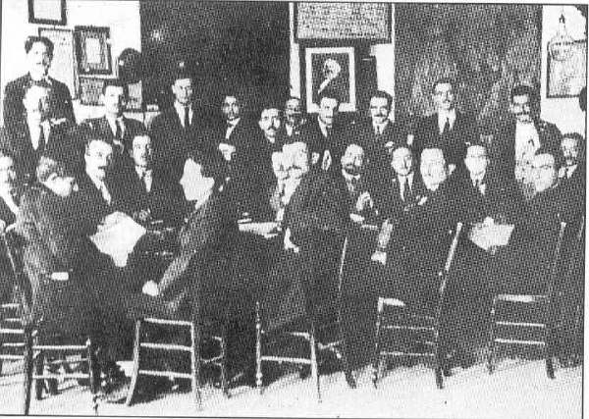
Σοσιαλιστικό Εργατικό Κόμμα Ελλάδος (ΣΕΚΕ)
Βασικές θέσεις του αποτελούσαν: η δημοκρατία, η παροχή εκλογικού δικαιώματος στις γυναίκες, το αναλογικό εκλογικό σύστημα, η εθνικοποίηση μεγάλων πλουτοπαραγωγικών πηγών.
Σχετικά με την εξωτερική πολιτική, ζητούσε ειρήνη χωρίς προσάρτηση εδαφών,βασισμένη στο δικαίωμα αυτοδιάθεσης των λαών.
Τα προβλήματα που αφορούσαν διαμφισβητούμενα εδάφη, θα λύνονταν με δημοψηφίσματα.
Έως το 1919 ήταν υπέρ της κοινοβουλευτικής δημοκρατίας. Σταδιακά απομακρύνθηκε από αυτή, παίρνοντας κομμουνιστική κατεύθυνση υιοθετώντας την αρχή της δικτατορίας του προλεταριάτου.
Το 1924 μετονομάστηκε σε Κομμουνιστικό Κόμμα Ελλάδος (ΚΚΕ).

Slide 14
Ερωτήσεις Πανελληνίων
Ο Θ. Δηλιγιάννης υποστήριζε ένα κράτος κοινωνικής αλληλεγγύης. (Σωστό ή λάθος) (μον. 2) ΗΜΕΡΗΣΙΑ ΛΥΚΕΙΑ 2002
Ο Θ. Δηλιγιάννης υποστήριζε το χωρισμό των εξουσιών. (Σωστό ή λάθος) (μον. 2) ΗΜΕΡΗΣΙΑ ΛΥΚΕΙΑ ΕΠΑΝΑΛΗΠΤΙΚΕΣ 2003.
Βασική αρχή του δηλιγιαννικού κόμματος ήταν η διάκριση των εξουσιών. (Σωστό ή λάθος) (μον.2) Εσπερ.2005
Ο Χαρίλαος Τρικούπης θεωρούσε το Κράτος ως μοχλό της οικονομικής ανάπτυξης. (Σωστό ή λάθος ) μον. 2 Ημερ 2006
Οι Δηλιγιαννικοί υποστήριζαν τους μεγαλογαιοκτήμονες της Θεσσαλίας. (Σωστό ή λάθος)(μον.2) Ημερήσια 2007
Στα εδάφη της Θεσσαλίας, στα οποία κυριαρχούσε η μεγάλη ιδιοκτησία, ο Θ. Δηλιγιάννης υποστήριξε τους μεγαλογαιοκτήμονες (Σωστό ή λάθος) (μον. 2) Εσπερινά 2007
Βασική αρχή του δηλιγιαννικού κόμματος ήταν η διάκριση των εξουσιών (Σωστό ή λάθος ) (μον. 2) Εσπερ. – Επαν 2007.
Ο Δηλιγιάννης επέκρινε το κοινωνικό κόστος του εκσυγχρονισμού και υποστήριζε ένα κράτος κοινωνικής αλληλεγγύης (Σωστό ή λάθος ) (μον. 2) Ημερ – Επαν 2008
Τι προέβλεπε το τρικουπικό κόμμα για το πρόγραμμα του εκσυγχρονισμού της χώρας και ποιες προσπάθειες έγιναν για την υλοποίησή του; Μονάδες 12 Εσπερινά 2010
Ο Δηλιγιάννης θεωρούσε το κράτος ως μοχλό της οικονομικής ανάπτυξης και επιδίωκε τον εκσυγχρονισμό του με κάθε τρόπο. (Σωστό ή λάθος) (μον. 2) Εσπερινά 2012
Ο Τρικούπης δεν αποδεχόταν το χωρισμό των εξουσιών και στόχευε στη συγκέντρωση και τον έλεγχό τους από το κόμμα. (Σωστό ή λάθος) (μον. 2)

